Slide 1
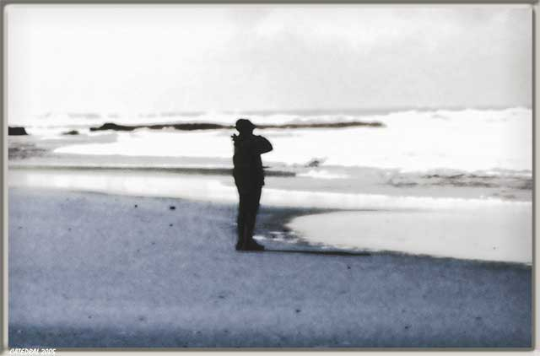
CANTAI AO SENHOR
Cantai ao Senhor um novo cântico
Sua glória está no templo
Ele é o Rei dos reis, único Senhor
Rendei-vos a Ele

Slide 2
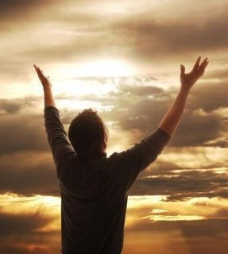
Aleluia, glória a Deus
Aleluia, glória a Deus

Slide 3

Cantai ao Senhor um novo cântico
Pois se agrada em recebê-lo
Toda a criação cantai
Glória ao nosso Deus
Rendei-vos a Ele

Slide 4
Aleluia, glória a Deus
Aleluia, glória a Deus

